Slide 1
03
Visual Studio Code에서 코파일럿 활용하기

Slide 2

코파일럿 활용하기
https://github.com/ 에 회원 가입을 한다. 계정이 있으면 로그인을 하고 없으면 계정을 생성한다.

Slide 3
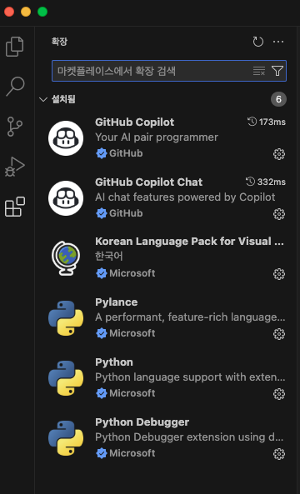
코파일럿 활용하기
Visual Studio Code의 Extension에서 GitHub Copilot을 설치한다. 이렇게 하면 GitHub Copilot Chat도 같이 설치된다.

Slide 4
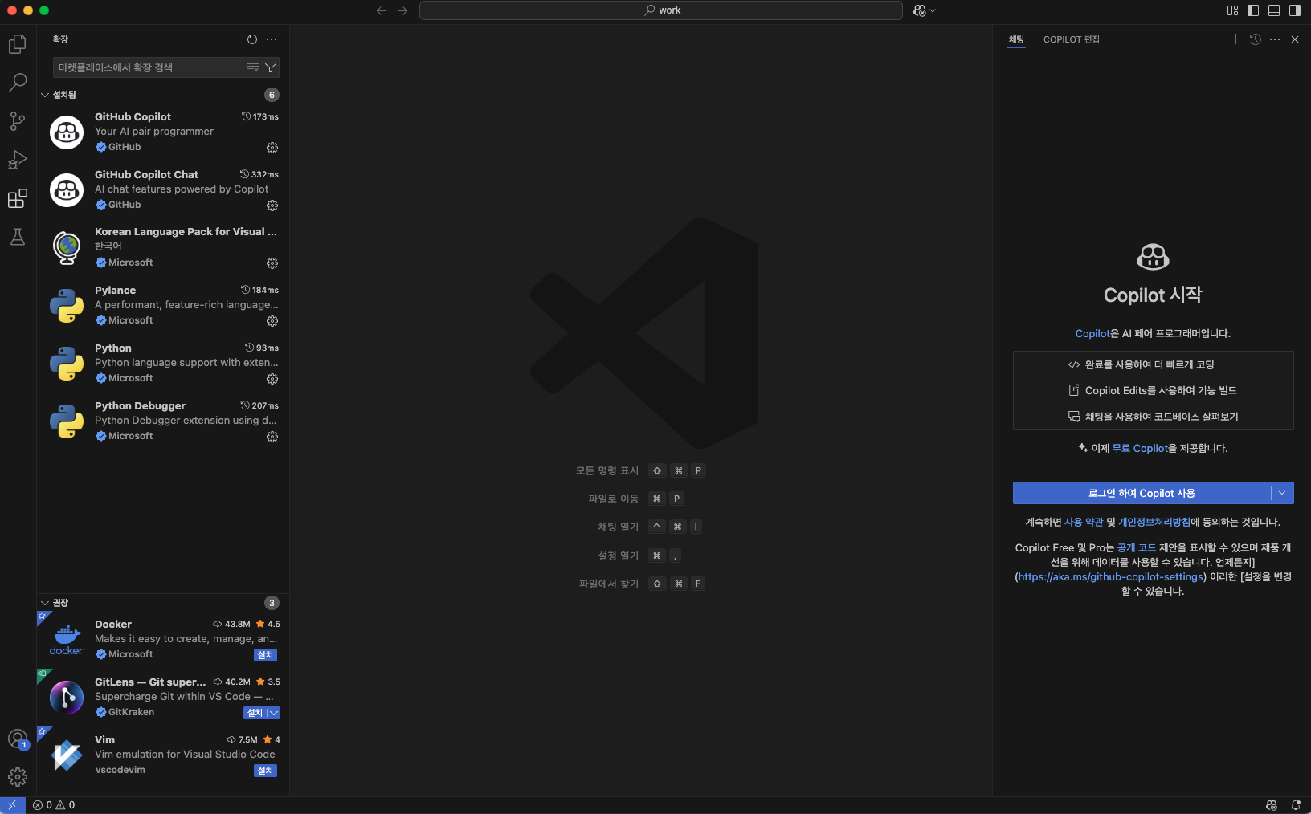
코파일럿 활용하기
오른쪽 상단이나, 오른쪽 하단의 코파일럿 버튼을 클릭해서 깃허브 계정으로 로그인한다.

Slide 5
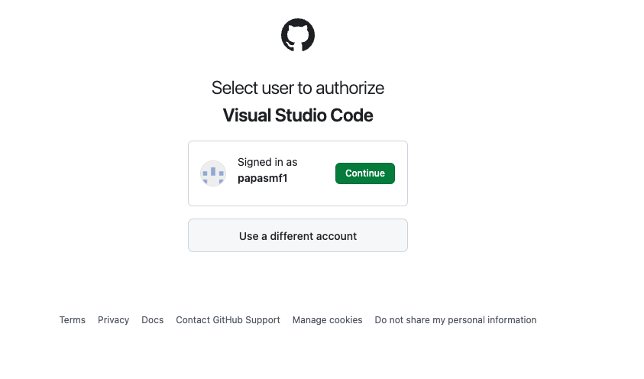
코파일럿 활용하기
깃허브에 있는 계정을 통해서 Visual Studio Code의 계정을 사용하겠다고 인증하면 된다.

Slide 6
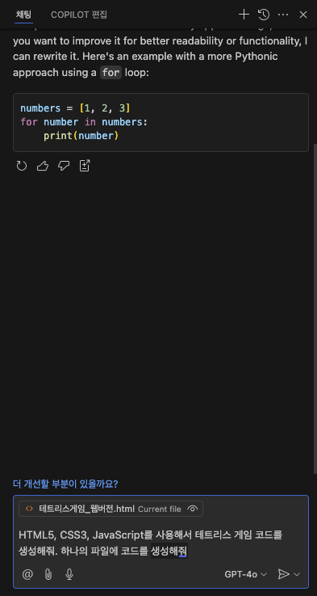
코파일럿 활용하기
코파일럿 채팅장에 아래와 같이 입력한다.
HTML5, CSS3, JavaScript를 사용해서 테트리스 게임 코드를 생성해줘. 하나의 파일에 코드를 생성해줘

Slide 7
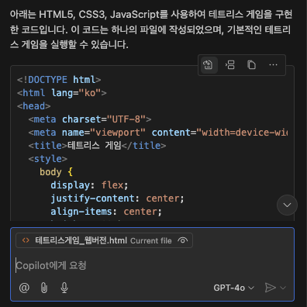
코파일럿 활용하기
채팅창의 오른쪽 상단에 있는 버튼을 클릭해서 왼쪽에 있는 새로운 파일에 적용한다.
파일을 직접 더블클릭해서 실행해서 게임이 실행되는지를 살펴본다.

Slide 8
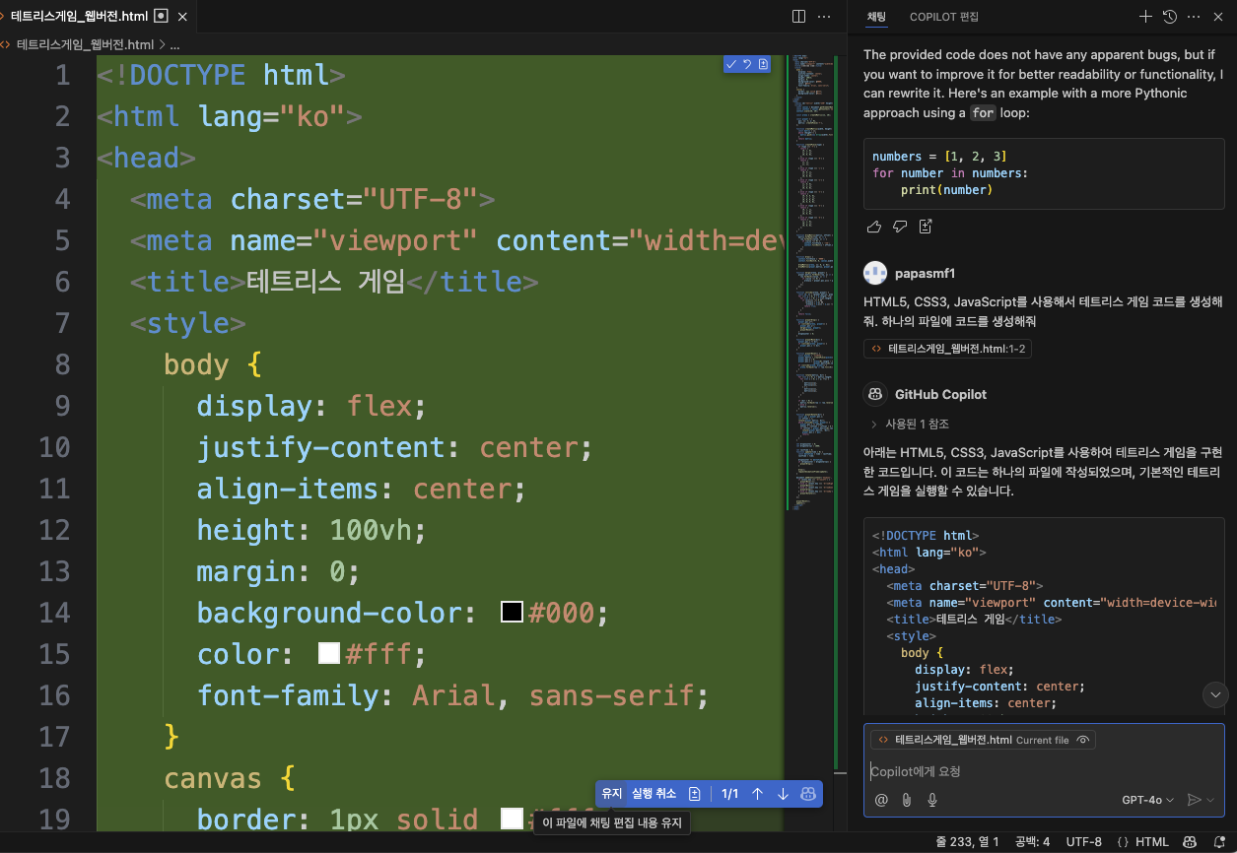
코파일럿 활용하기
생성된 코드를 “적용하기”, 또는 “유지하기”버튼을 클릭하면 된다.

Slide 9
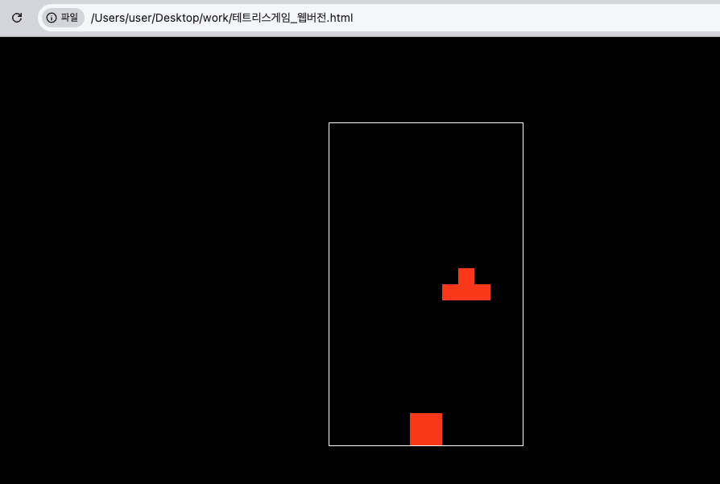
코파일럿 활용하기
웹서버가 없기 때문에 저장한 html문서를 더블 클릭해서 직접 실행한다.
익스텐션에서 live serve를 설치해서 실행해도 된다.

Slide 10
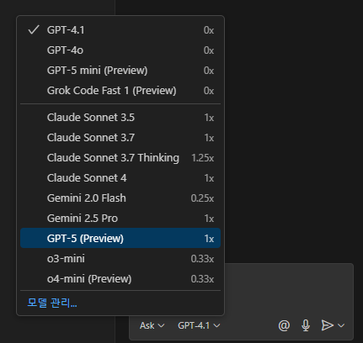
코파일럿 활용하기
LLM엔진을 변경하는 경우 코파일럿의 오른쪽 하단을 클릭하면 Claude Sonnet 4, GPT-5등으로 변경할 수 있다.

Slide 11
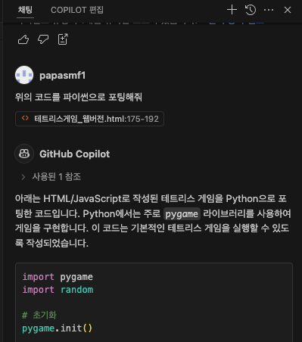
코파일럿 활용하기
기존 HTML5, CSS3, Javascript로 되어 있는 코드를 파이썬으로 포팅해 달라고 한다.

Slide 12
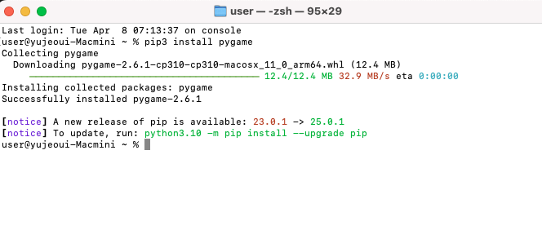
코파일럿 활용하기
cmd를 실행해서 도스창 또는 터미널을 오픈해서 아래와 같이 외부 라이브러리를 설치한다.
pip install pygame

Slide 13
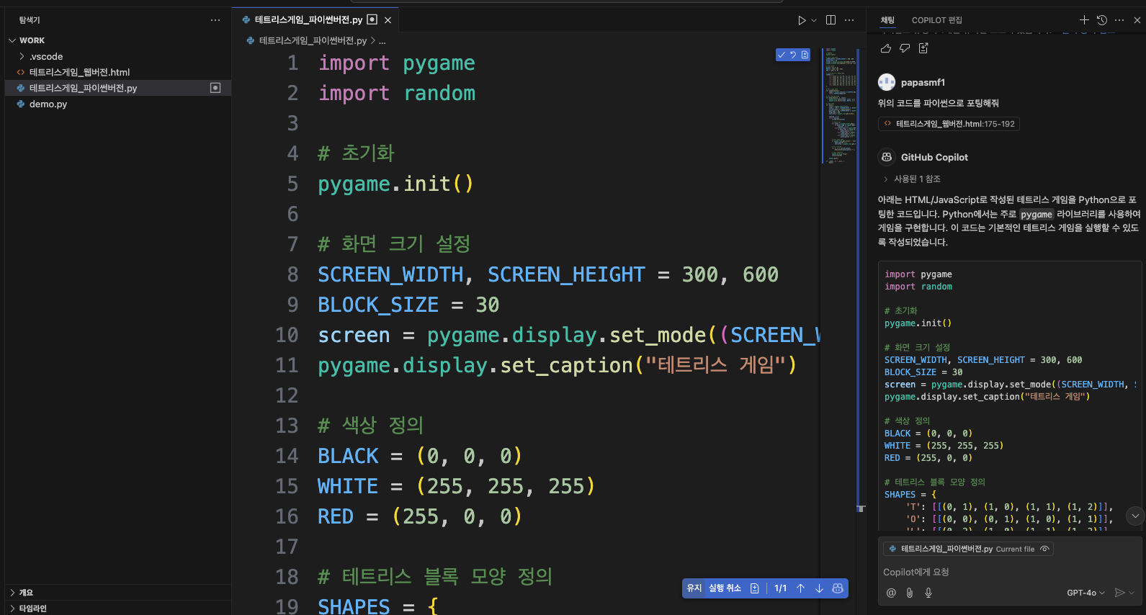
코파일럿 활용하기
코파일럿에서 생성된 코드를 새로 추가한 “테트리스게임_파이썬버전.py”에 적용하고, 유지를 클릭한다.

Slide 14
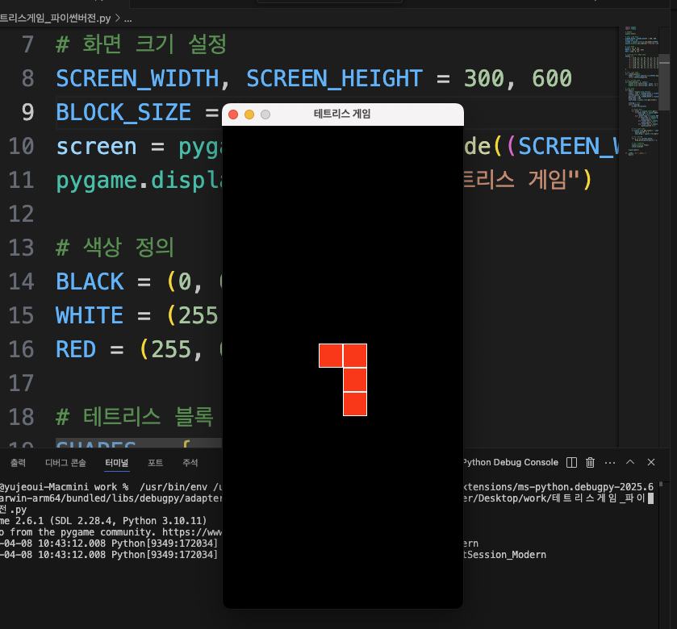
코파일럿 활용하기
Visual Studio Code에서 파이썬 파일을 실행해서 결과를 확인한다.

